Slide 1
Magna Charta a první válka baronů
1215 - 1217

Slide 2
Počátky krize
Jan se vrátil do Anglie na podzim 1214 → narazil na opozici baronů, kteří odmítli zaplatit tzv. scutage (shied money – štítovné; náhrada za vojenskou službu) → požadovali potvrzeni tzv. Coronation Charter Jindřicha I. z roku 1100
Jan se setkal s opozicí v lednu 1215 v Londýně → další setkání, na kterém měly být problémy vyřešeny naplánováno na duben v Northamptonu
Jan v březnu přijal kříž → zajistil si tak ochranu ze strany svatého stolce jako křižák → Inocenc III. vyzval barony, aby nevytvářeli spolky proti králi, Jana vyzval, aby naslouchal požadavkům baronů, jsou-li orpávněné
Jan se do Northamptonu nedostavil → 5. května 1215 mu baroni odřekli poslušnost → 17. května baronům otevřel brány Londýn (i přesto, že Jan mu týden předtím vydal listinu, potvrzující jeho privilegia)

Slide 3
Magna Charta
10. června – Jan souhlasil s jednáním o požadavcích baronů (Articles of Barons - základ pro Magnu Chartu)
15. června – setkání v Runnymede mezi Londýnem a Windsorem → 19. června Jan připojil svojí pečeť k Magně Chartě, byl obnoven mír, většina baronů přísahali králi věrnost
63 článků – nejrůznější právní zásady, garantované různým skupinám svobodného obyvatelstva
paragraf 39 – „Žádný svobodný člověk nesmí být zatčen a uvězněn ani postaven mimo zákon nebo vyhoštěn nebo jakkoliv jinak poškozen bez řádného soudu jemu rovných nebo dle práva této země.“
paragraf 61 (tzv. bezpečnostní klausule) - „Dáváme a zaručujeme jim [baronům] následující ujištění: baroni si vyberou nějakých dvacet pět baronů z oblasti, ze které chtějí, a ti budou ze všech sil udržovat, prosazovat a dohlížet na mír a svobody, které jsme jim [král Jan] zaručili a potvrdili touto listinou...“
paragraf 52 – „Byl-li někdo bez řádného soudu sobě rovných připraven o půdu, hrady, svobody nebo práva, ihned mu je navrátím. A vyvstane-li ohledně toho nějaký spor, nechť je rozhodnut 25 barony, jmenovanými v bezpečnostní klausuli.“
další články řešily např. vdovy a sňatky, míry a váhy nebo sirotky a poručnictví

Slide 4
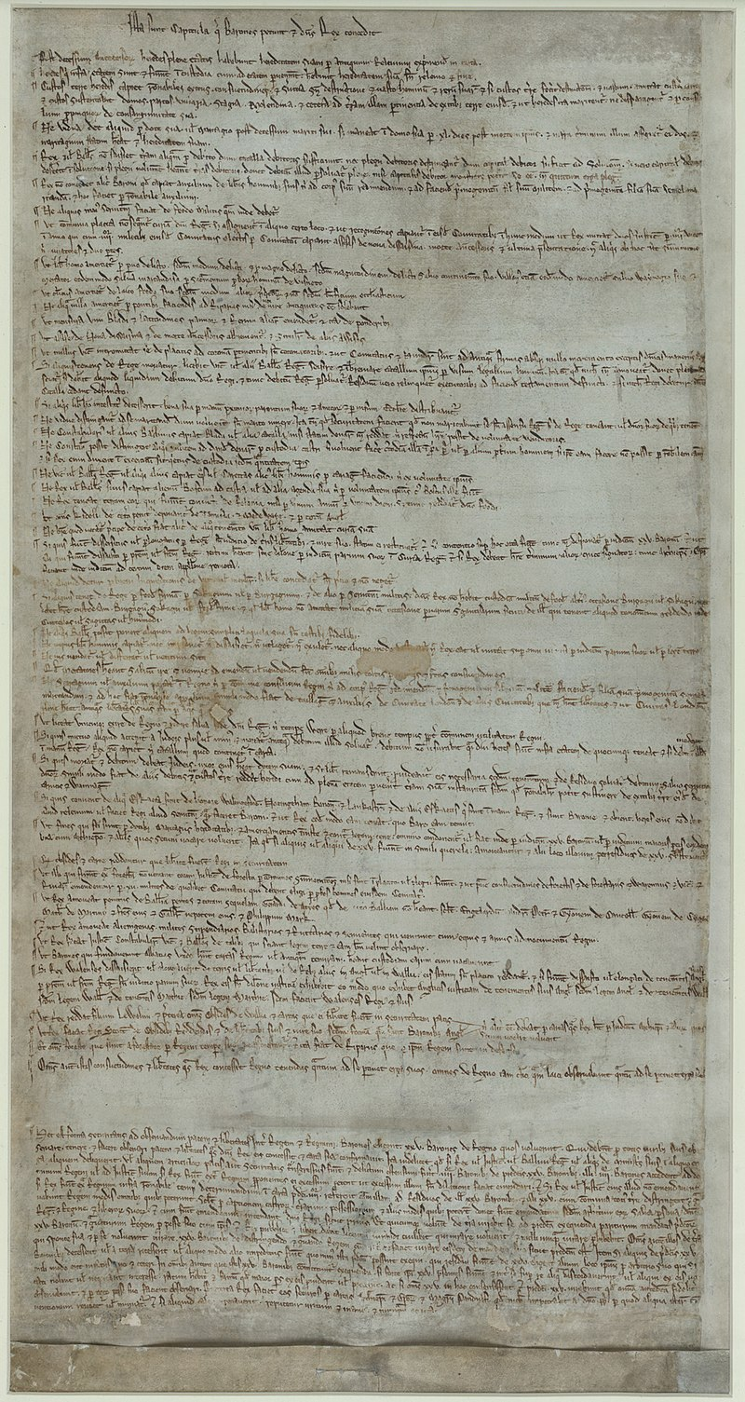

Slide 5
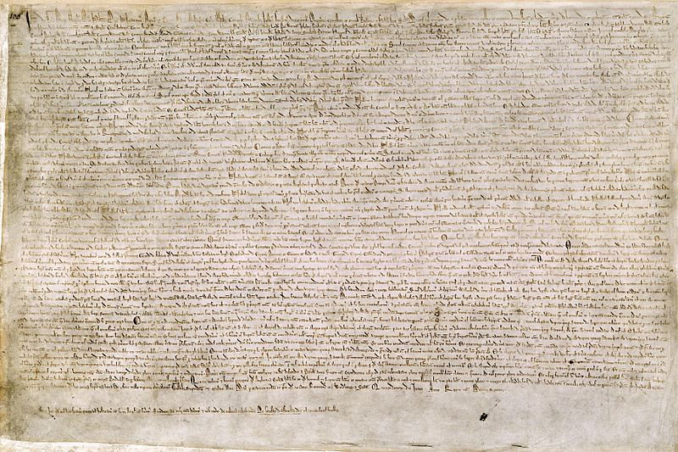

Slide 6
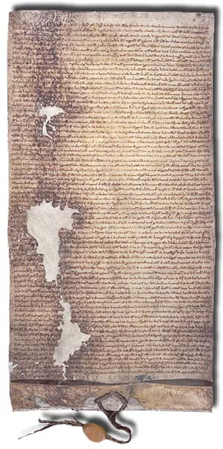

Slide 7
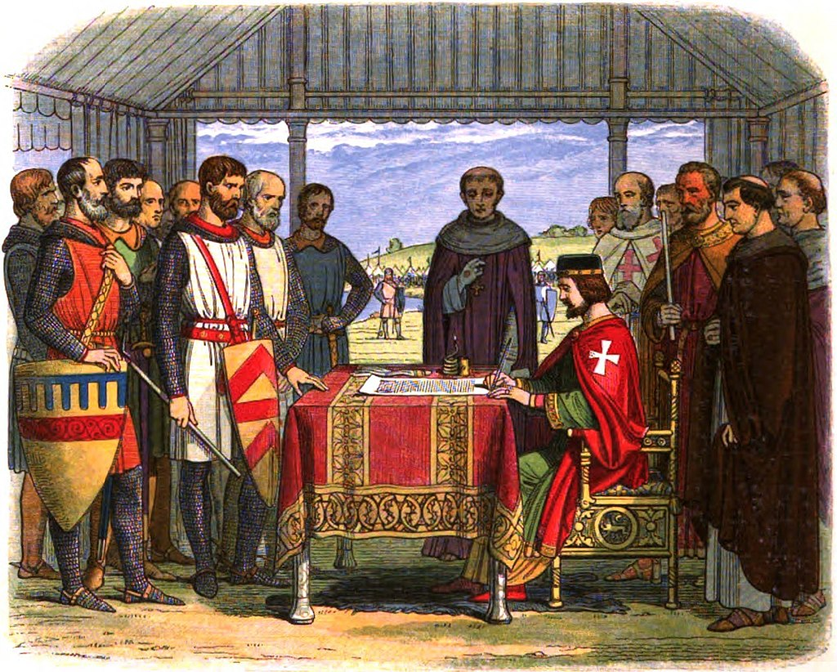

Slide 8
Poslední válka krále Jana
Jan vnímal Magnu Chartu pouze jako prostředek pro získání času → začal shromažďovat vojáky, poslal list papeži s žádostí o zrušení Magny Charty
list Inocence III. s odpovědí došel do Anglie na začátku září 1215 → papež se ostře postavil proti Magně Chartě a odsoudil ji jako zavržení hodnou a podlou ale také protiprávní
Jan začal obléhat hrad Rochester
Baroni (vedeni Robertem fitzWalterem a Sehierem de Quincy) vyslali poselstvo do Paříže → nabídli trůn synovi Filipa Augusta Ludvíkovi → Ludvík nabídku přijal, ale pomocné sbory vyslal až na konci roku
Rochester padl po 7 týdnech obléhání (posádka kapitulovala 30. listopadu) – Jan nechal zapálit dřevěné podpěry pod jednou z věží
po pádu Rochesteru pokračoval Jan v tažení na sever a do Skotska (v lednu 1216 dobyl Berwick); druhá část královského vojska pod velením Viléma ze Salisbury operovala na jihu

Slide 9
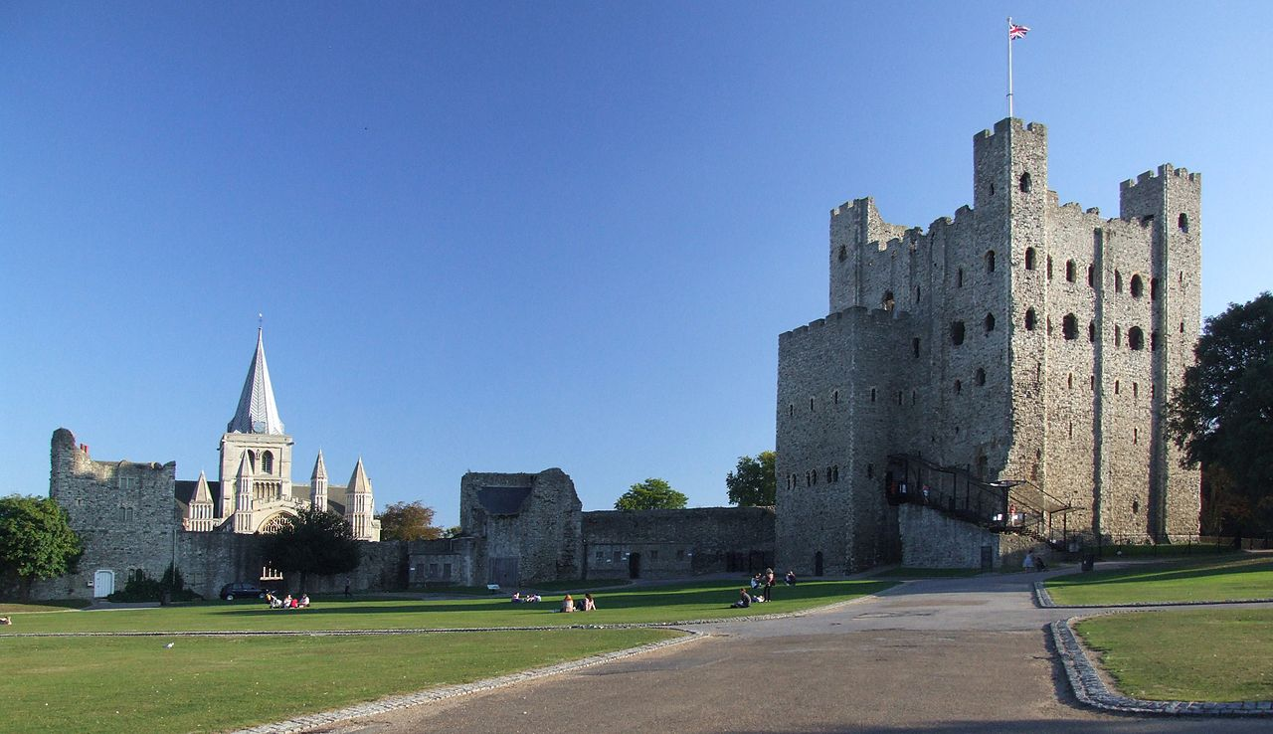

Slide 10
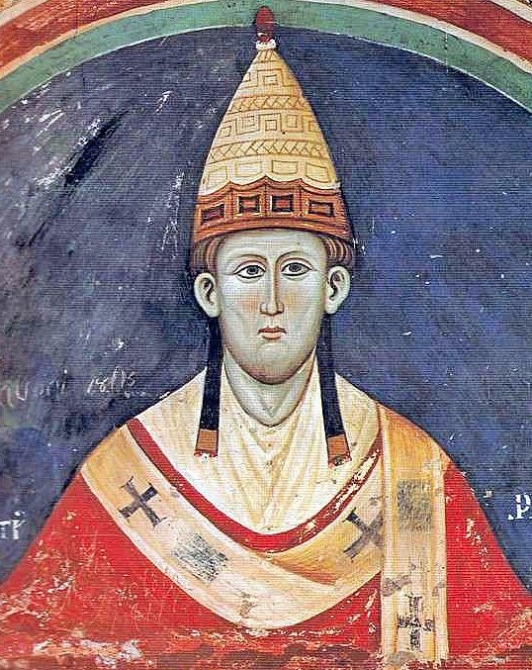

Slide 11
Odmítáme [Inocenc III.] jen tak přehlížet tak nestoudnou troufalost, která tupí Apoštolský stolec, poškozuje královská práva, zostuzuje anglický lid a ohrožuje křížovou výpravu|...| My [Inocenc] , ve jménu všemohoucího Boha, Otce, Syna a Ducha svatého a z autority sv. Petra a Pavla naprosto odmítáme a odsuzujeme tuto úmluvu, pod hrozbou exkomunikace nařizujeme, že král se nemusí na domluvu ohlížet a baroni nemají trvat na jejím dodržování. Prohlašujeme listinu za neplatnou a navždy pozbývající platnost.
list Inocence III. Janu Bezzemkovi

Slide 12
Ludvík Francouzský
narodil se v roce 1187 (následník francouzského trůnu – syn Filipa II. Augusta a Isabely Henegavské)
nároky na anglický trůn: v r. 1200 uzavřen na základě smlouvy z Gouletu sňatek s vnučkou Jindřicha II. Blankou Kastilskou
zkušený vojenský velitel (porážka Jana Bezzemka u Roche-au-Moine v r. 1214; vojenské kampaně proti Albigenským…)
Jindřich II.
Alfonso Kastilský
Eleonora
Filip II. August
Blanka
Ludvík VIII.

Slide 13
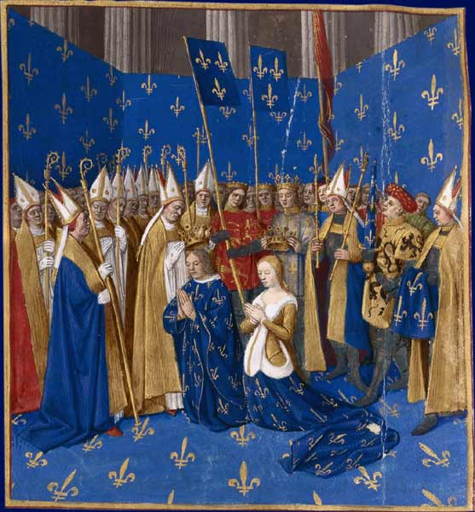

Slide 14
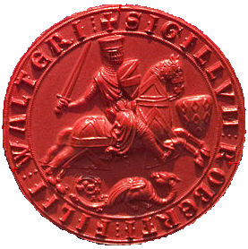

Slide 15
Kdo měl v r. 1215 nárok na trůn
Ludvík žádný vlastní nárok na trůn neměl – vládl by iure uxoris – nárok měla jeho manželka Blanka – trůn by měl být nabídnut jí
Ota IV. Brunšvický (syn Jindřicha Lva a Matyldy Anglické, tj. vnuk Jindřicha II.) → vychováván v Anglii, dobré vztahy s Richardem Lví Srdce; spojenec Jana Bezzemka; po porážce u Bouvines ztrácel postavení v Říši
Otův starší bratr Jindřich, falckrabě rýnský
Eleonora z Bretaně – sestra Arthura Bretaňského, tj. disponovala stejnými nároky, jako on; držena v Anglii v opatrovnictví krále Jana
sourozenci Blanky Kastilské (Jindřich – od 1214 kastilský král; Eleonora – od 1221 aragonská královna; Urraca – od 1212 portugalská královna…)
Johana – sestra Jana Bezzemka – bývalá královna Sicílie, provdaná za Raymunda z Toulouse

Slide 16
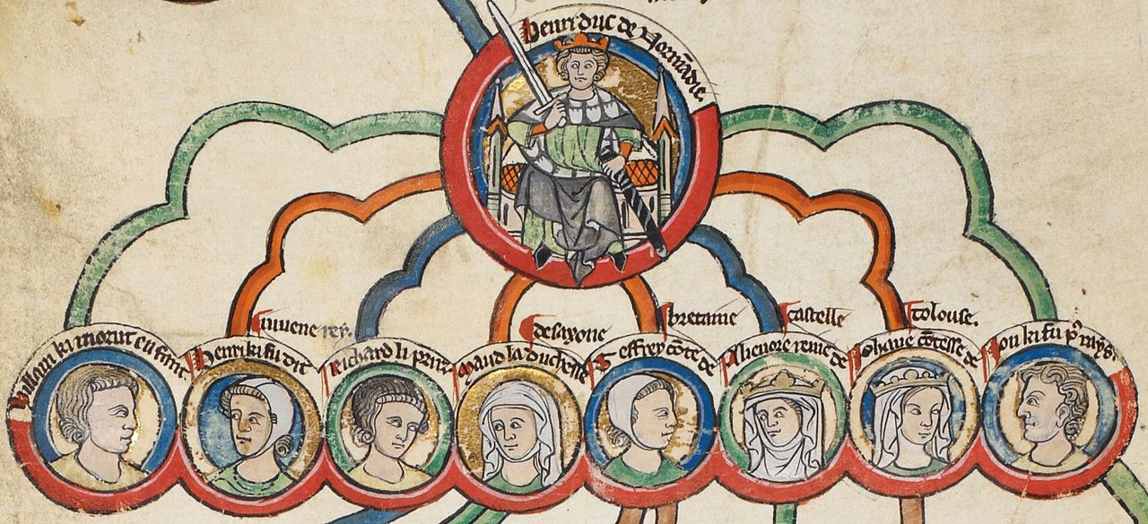

Slide 17
Jindřich II
Matylda ∞ Jindřich Lev
Ota IV.
Jindřich
Richard
Geoffrey ∞ Konstancie Bretaňská
Arthur (+1203)
Eleonora
Eleonora ∞ Alfonso Kastilský
Blanka ∞ Ludvík VIII.
Jindřich Kastilský
Eleonora Aeagonská
Johana ∞ Raymund z Toulouse
Raymund
Jan ∞ Isabela z Angouleme
Jindřich (III.)

Slide 18
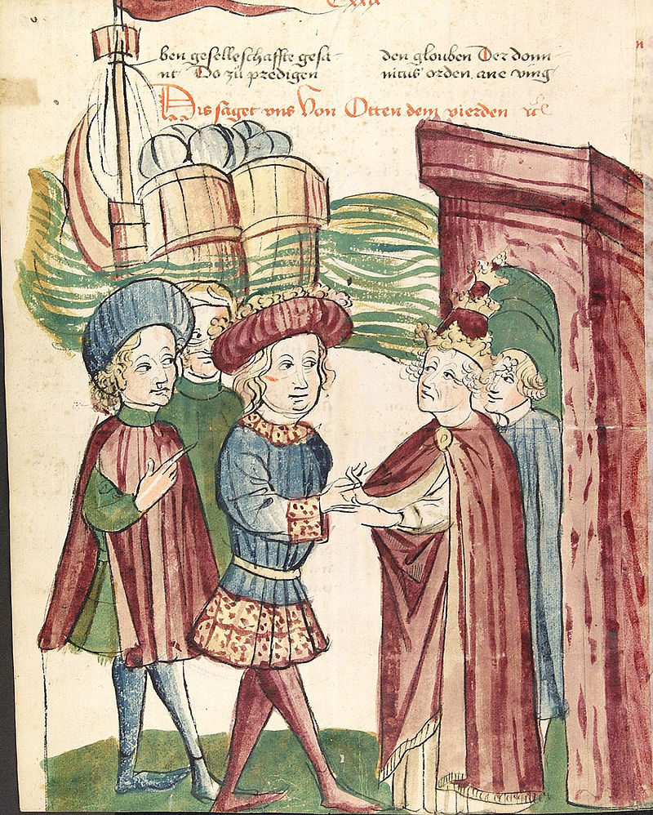

Slide 19
francouzská invaze a smrt krále Jana
na jaře 1216 – Jan Bezzemek pokračoval v tažení Anglií → někteří baroni se mu poddali
jednání o přijetí Ludvíka Francouzského – duben 1216 na sněmu v Melunu → poselstvo anglických baronů předložilo argumenty pro sesazení Jana z trůnu (vražda Arthura Bretaňského, vydědění Richardem r. 1194, přijetí Anglie v léno od papeže) – většina těchto argumentů nebyla zcela podložená
papežský legát přesvědčoval Ludvíka, aby se chystané invaze do Anglie zřekl
21. května 1216 – Ludvík se vylodil v Anglii (u ostrova Thanet) → Jan vylodění nijak nezabránil; Ludvík pokračoval do Canterbury, podařilo se mu obsadit hrady v Kentu a v červnu 1216 byl uvítán v Londýně – baroni Ludvíkovi složili přísahy věrnosti
Ludvíkovo tažení Anglií – v podstatě se mu podařilo ovládnout jihovýchodní části Anglie, přidali se k němu i někteří další baroni
obléhání Doveru → Ludvík byl nakonec nucen podepsat příměří s Hubertem de Burgh
obléhání Lincolnu rovněž bezvýsledné
Jan táhnul na sever → v noci z 18. na 19. října zemřel v Newarku po záchvatu dysentérie

Slide 20
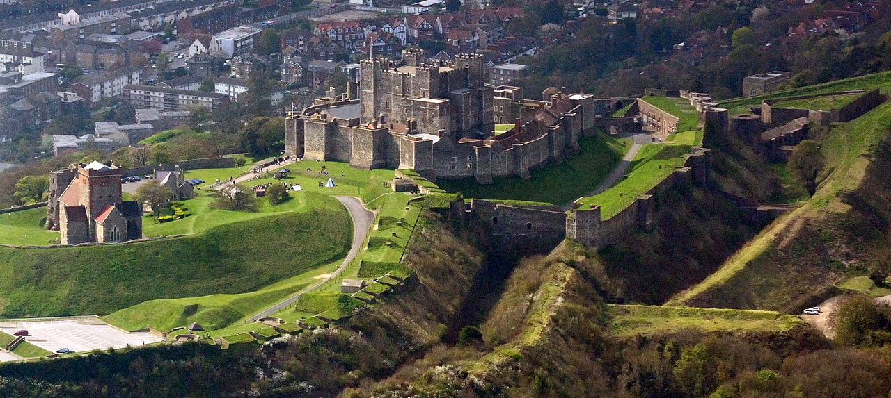

Slide 21
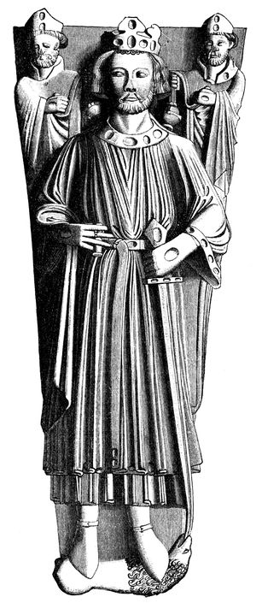
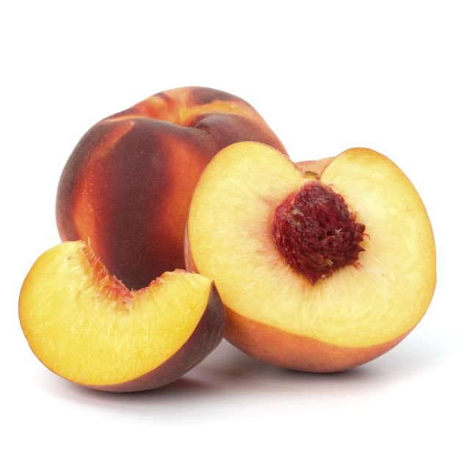
+
→

Slide 22
A jestliže pak neuspokojili královu zlomyslnost a touhu po ničení, poslal [král Jan] tyto svoje buřiče, aby za pochodu vypalovali města...|...| a všechno obyvatelstvo, bez rozdílu stavu a postavení, které se neskrylo na půdě kostela bylo zajímáno a poté co bylo mučeno bylo vydíráno pro výkupné. A baronům věrní kasteláni v pevnostech, když se doslechli, že se blíží král, opouštěli svoje hrady, hledali útočiště na tajných místech, zanechávali tam svoje majetky jako lup pro své nepřátele.
Roger Wendover, Flores Historiarum

Slide 23
Celá země byla pokryta těmito údy ďáblovými jako sarančaty, která se sešla ze vzdálených koutů země, aby z jejího povrchu všechno vymazala |...| běhajíc s tasenými meči a dýkami, prohledávali města, domy, hřbitovy i kostely, každého olupujíc, nešetřili ani ženy ani děti; tam, kde byli nalezeni, byli královi nepřátelé vězněni v řetězech a nuceni k zaplacení vysokého výkupného. Dokonce i kněží, stojící před vlastními oltáři, z Křížem Páně v rukou, oděni ve svá posvátná roucha, byli zatýkáni, mučeni, okrádáni a bylo s nimi špatně zacházeno.
Roger Wendover, Flores Hisrtoriarum

Slide 24
Někteří byli věšeni za pas, někteří za chodidla a za nohy, jiní za ruce a další za svoje prsty a paže |...| byla jim do jejich ubohých očí sypána sůl smíšená s octem |...| jiní byli přivázáni na trojnožky nebo na rošty nad rozpálené uhlí a pak jejich opečená těla byla ponořena do studené vody, kde zemřeli. |...| A nikdo se neopovážil vykročit za hranici pozemku kostela. |...| a baroni se váleli v Londýně a starali se jen o svoje jídlo a pití |...| a zatímco oni spali, král nespal, dokud nezískal všechen jejich majetek a celou zemi, jejich hrady a města pod svojí kontrolu, od jihu až po Skotské moře.
Roger Wendover, Flores Historiarum

Slide 25
konec Ludvíkova tažení
následníkem trůnu Janův nejstarší syn Jindřich (narozen 1207) → narychlo zorganizována korunovace v Gloucesteru 28. října 1216 (Jindřich předtím pobýval na hradě Devizes) → korunovaci provedl biskup z Winchesteru Pierre des Roches za asistence papežského legáta Gualy, regentem byl určen William Marshal, earl z Pembroke
krátce po korunovaci znovu vydána Magna Charta
Smrtí Jana Bezzemka v podstatě zanikl hlavní důvod vzpoury → někteří baroni se přidali na stranu Jindřicha III., někteří zatím váhali a vyčkávali
Ludvík uzavřel na konci roku s Jindřichem příměří (nejprve do poloviny ledna, později prodloužené do Velikonoc) a odjel do Francie získat posily a prostředky
Ludvík se vrátil s posilami do Anglie v dubnu → 20. května poražen královskými vojsky u Lincolnu
Ludvíkova flotila poražena 24. srpna u Sandwiche
12. září 1217 – smlouva z Lambethu – Ludvík se zřekl nároků na anglický trůn, dostal odškodné 10 000 marek, jeho vojska se musela stáhnout
Jindřich byl uznán anglickým králem

Slide 26
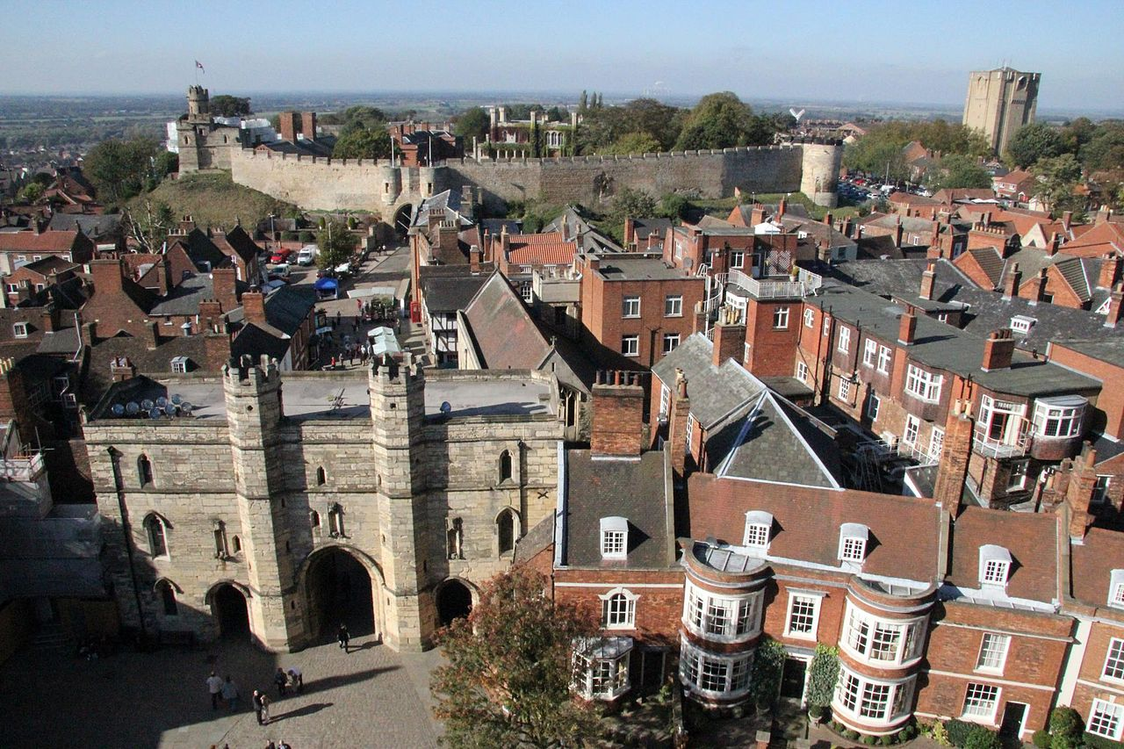

Slide 27
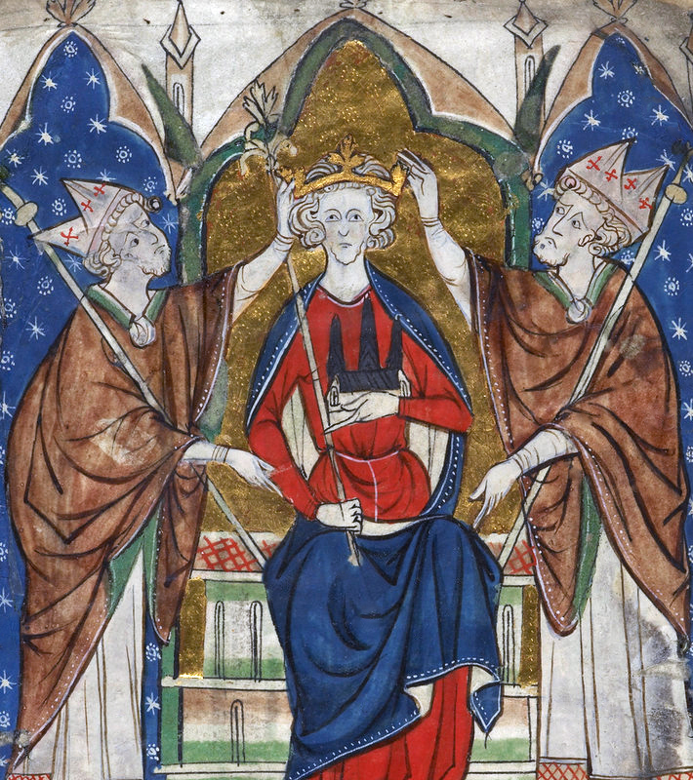

Slide 28
